Slide 1
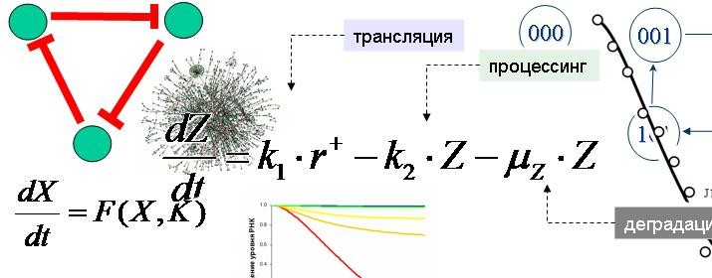
Введение в системную биологию
Николаев Григорий Игоревич
Ассистент кафедры биомедицинской информатики
1

Slide 2
«Модели в биологии»
Модели вообще и в биологии в частности
Что такое модель
Возможности моделей
Виды моделей
Описание экспериментальных данных
математическими функциями.
Основные типы зависимостей и функций: линейная, экспоненциальная, логарифмическая, логистическая
Линеаризация
Регрессии, метод наименьших квадратов, поиск глобального минимума
2

Slide 3
Что же такое МОДЕЛЬ?
Наиболее простой и общий ответ на этот вопрос:
модель — это копия объекта, в некотором смысле более удобная, допускающая манипуляции в пространстве и во времени.
3

Slide 4
Цели моделирования:
Выяснение механизмов взаимодействия элементов системы.
Идентификация и верификация параметров модели по
экспериментальным данным.
Оценка устойчивости системы (модели)
.
Прогноз поведения системы при различных внешних воздействиях, различных способах управления и прочее.
Оптимальное управление системой в соответствии с
выбранным критерием оптимальности.
4

Slide 5
Примеры моделей
Портрет
Самолет в аэродинамической трубе Аквариум
Водная культура растений
Выделенные из листьев хлоропласты Бислойная липидная мембрана Популяция дрозофилы
5

Slide 6
Абстрактные модели
Компьютерные модели
Содержат «знания» об объекте в виде математических
формул, таблиц, графиков, баз данных и знаний
Математические модели
«Область знания становится наукой, когда она выражает свои законы в виде математических соотношений».
Сходными уравнениями описываются процессы самоорганизации самой разной природы: от образования скоплений галактик до образования пятен планктона в океане
6

Slide 7
Самая «научная» наука — физика.
Она использует математику в качестве своего естественного языка. Все физические законы выража- ются в виде математических формул или уравнений
В химию математика пришла в тридцатые годы XX века с химической кинетикой и физической химией
Сейчас книги по химии, в особенности по химической кинетике, физической химии, квантовой химии полны математическими символами и уравнениями
В биологию, геологию и другие «описательные науки» математика пришла по-настоящему только во второй половине XX века.
7

Slide 8
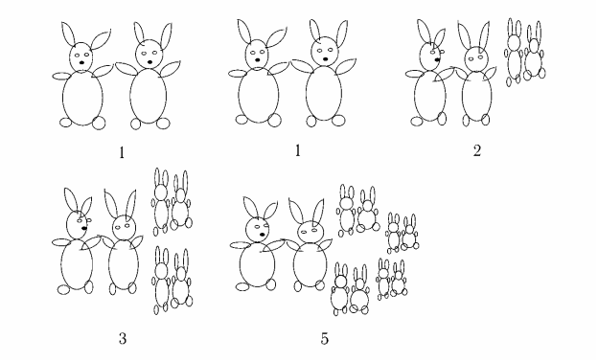

Первые попытки математически описать биологические процессы – модели популяционной динамики
Числа (ряд) Фибоначчи – размножение кроликов. 13
0, 1, 1, 2, 3, 5, 8, 13, 21, 34, 55, 89, ... , каждое
последующее число равно сумме двух предыдущих
век
8

Slide 9


Модель Мальтуса (1798) –
неограниченный рост популяции. Численность населения растет в геометрической прогрессии, а ресурсы – в арифметической.
или
9

Slide 10
Условно все математические модели биологических систем можно разделить на регрессионные, качественные и имитационные
Регрессионная модель объединяет широкий класс универсальных функций, которые описывают некоторую закономерность. Для построения модели используются измеряемые данные, а не знание свойств исследуемой закономерности. Такая модель неинтерпретируема, но точна
По сути дела это формулы, описывающие связь различных характеристик системы, не претендуя на биологический смысл этих зависимостей

Slide 11
Примеры регрессионных моделей
1. Зависимость между количеством производителей хамсы S и количеством молоди от каждого нерестившегося производителя в Азовском море
S = 4,95/x² + 27,78/x - 0,078
S – — количество сеголеток (штуки) на каждого нерестившегося производителя,
X - количество зашедших весной из Черного моря в Азовское
производителей хамсы (млрд.штук)
2. Скорость поглощения кислорода опадом листьев
lg(Y + 1) = 0,561 - 8,701D10⁻⁴ + 3,935D210⁻⁷ + 7,187В10⁻⁴ +0,0398T
Y — поглощение кислорода, измеренное в мкл(0,25 г)~1ч~1 , D — число дней, в течение которых выдерживались образцы, В — процентное содержание влаги в образцах,
Т — температура, измеренная в °С.

Slide 12
Имитационные модели (simulation)
Имитационная модель — это компьютерная программа, которая описывает структуру и воспроизводит поведение сложной реальной системы взаимодействующих элементов во времени, позволяет получать подробную статистику о различных аспектах функционирования системы в зависимости от входных данных
Имитационная модель - это подражание реальному процессу (имитация). Например, моделируя изменение (динамику) численности микроорганизмов в колонии, можно рассматривать много отдельных объектов и следить за судьбой каждого из них, ставя определенные условия для его выживания, размножения и т.д. Эти условия задаются в вербальной (словесной) форме.
Например: по истечении некоторого времени микроорганизм делится на две части, а по прошествии другого (большего) временного отрезка — погибает. Выполнение описанных условий алгоритмически реализуется в модели.

Slide 13
Имитационные модели (simulation)
Если вопросы, которые мы хотим выяснить с помощью модели, относятся не к выяснению фундаментальных законов и причин, определяющих динамику реальной системы, а к анализу поведения системы, как правило, выполняемому в практических целях, имитационная модель оказывается очень полезной.

Slide 14
Основные этапы построения имитационной модели
Формулируются основные вопросы о поведении сложной системы, ответы на которые мы хотели бы получить.
Вводится системное время, моделирующее ход времени в реальной системе. Временной шаг модели также определяется целями моделирования.
Производится декомпозиция (разбивка) системы на отдельные блоки, связанные друг с другом, но обладающие относительной независимостью.
Формулируют законы и гипотезы, определяющие поведение отдельных блоков и связь этих блоков друг с другом.
Разрабатываются программы, соответствующие отдельным блокам. Каждый блок верифицируется по фактическим данным, и при этом его информационные связи с другими блоками замораживаются. Производится объединение разработанных блоков имитационной модели на базе стандартного или специально созданного математического обеспечения. Апробируются и отрабатываются различные схемы взаимодействия блоков.
Производятся верификация имитационной модели в целом и проверка ее адекватности

Slide 15
Основные задачи имитационного моделирования
проверка гипотез о взаимодействии отдельных элементов и подсистем;
прогноз поведения при изменении внутренних характеристик и внешних условий;
оптимизация управления (особенно для экологических систем).

Slide 16
Примеры имитационных моделей
Молекулярная динамика – расчет изменений конформаций белков во времени при присоединении молекулы субстрата к реакционному центру
Модели систем организма – сердца, желудочно-
кишечного тракта, почек, печени и др.
Модели продукционного процесса растений – выбор
оптимальной стратегии с/х мероприятий
Модели водных экосистем – потоки биогенных элемен- тов, образование вещества, эвтрификация, рыба
Модели глобальной динамики – прогресс и истощение
ресурсов Земли, ядерная зима.

Slide 17
Математические модели
Всякая сложная система при своем функционировании подчиняется физическим, химическим и биологическим законам. Однако нам известны не все законы.
Необходимо сформулировать основные вопросы о поведении системы, ответы на которые мы хотим получить с помощью модели.
Это позволяет из множества законов, управляющих поведением системы, отобрать те, влияние которых существенно при поиске ответов на поставленные вопросы. В дополнение к этим законам, если необходимо, для системы в целом или ее частей формулируются определенные гипотезы о функционировании
Гипотезы, как и законы, формулируются в виде
определенных математических соотношений.
Дальнейшая работа состоит в исследовании полученных соотношений с применением аналитических или вычислительных методов, приводящих к ответу на поставленные перед моделью вопросы
Критерием адекватности служит практика, эксперимент

Slide 18
Специфика моделей живых систем
Системы сложные.
Феноменологический подход – не вникая в суть
Подробное рассмотрение элементов системы и их взаимодействий, рассмотренное выше имитационное моделирование
Системы размножающиеся {способные к авторепродукции).
Системы открытые, постоянно пропускающие через себя
потоки вещества и энергии.
Включающие многоуровневую регуляцию. В биохимической кинетике это выражается в наличии в схемах петель обратной связи, как положительной, так и отрицательной.

Slide 19
Одно из основных и простейших средств
моделирования – математические функции
Линейная функция Степенная (полином) Показательная (экспонента) Логарифмическая

Slide 20
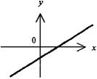
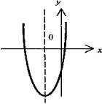
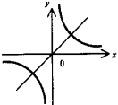
Прямая линия - график линейной функции y = ax +
b. Функция y монотонно возрастает при a > 0 и убывает
при a < 0. При b = 0 прямая линия проходит через начало координат т. 0 (y = ax - прямая пропорциональность)
Парабола - график функции квадратного трёхчлена у = ах² + bх + с. Если а > 0, имеет минимум, если а < 0 - максимум. Точки пересечения (если они есть) с осью абсцисс - корни квадратного уравнения ax² + bx +с =0
Гипербола - график функции у = а/х или у = ах⁻¹ При а > О расположена в I и III четвертях, при а < 0 - во II и IV. Асимптоты - оси координат. Ось симметрии - прямая у = х(а > 0) или у - - х(а < 0).
20

Slide 21
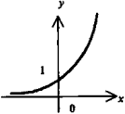

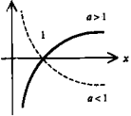
Экспонента (показательная функция по основанию е) у = е^{x}. (Другое написание у = ехр(х)).
Асимптота - ось абсцисс.
Логарифмическая функция
y = log_{a}x
(a > 0)

Slide 22
Линеаризация зависимостей
Математическая аппроксимация функциональной зависимости простейшей зависимостью, задаваемой линейными функциями
Например, есть зависимость экспоненциальная
y = ae^{bx+с} заменим y₁ = ln y , т.е. логарифмируем обе части равенства
Получаем ту же самую функцию, но в линейном виде
y₁ = ln a + bx + c

Slide 23
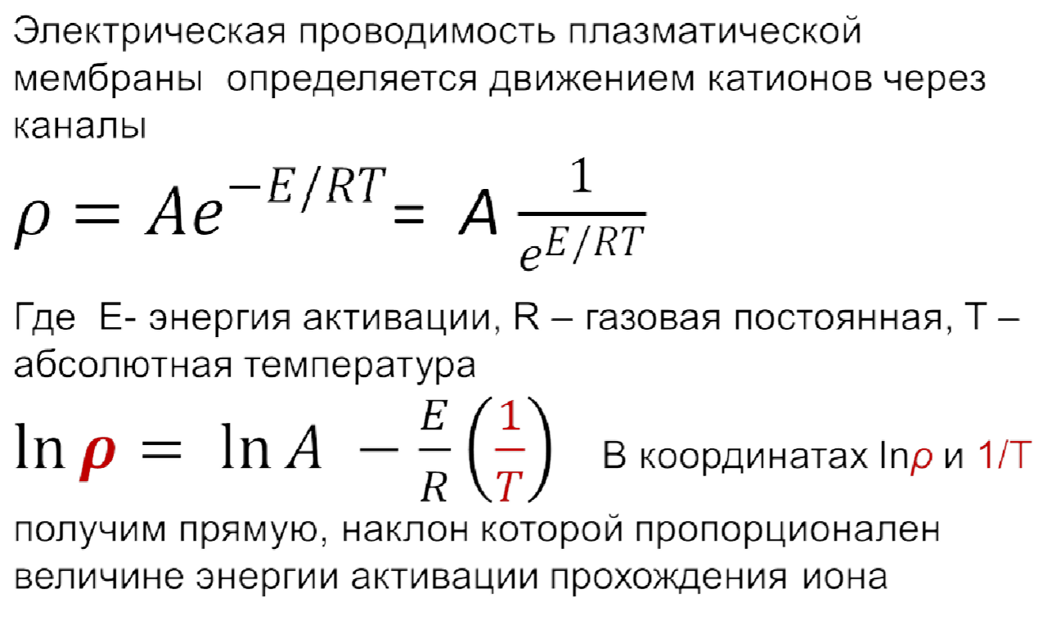
Линеаризация зависимостей
Пример температурной зависимости процесса

Slide 24
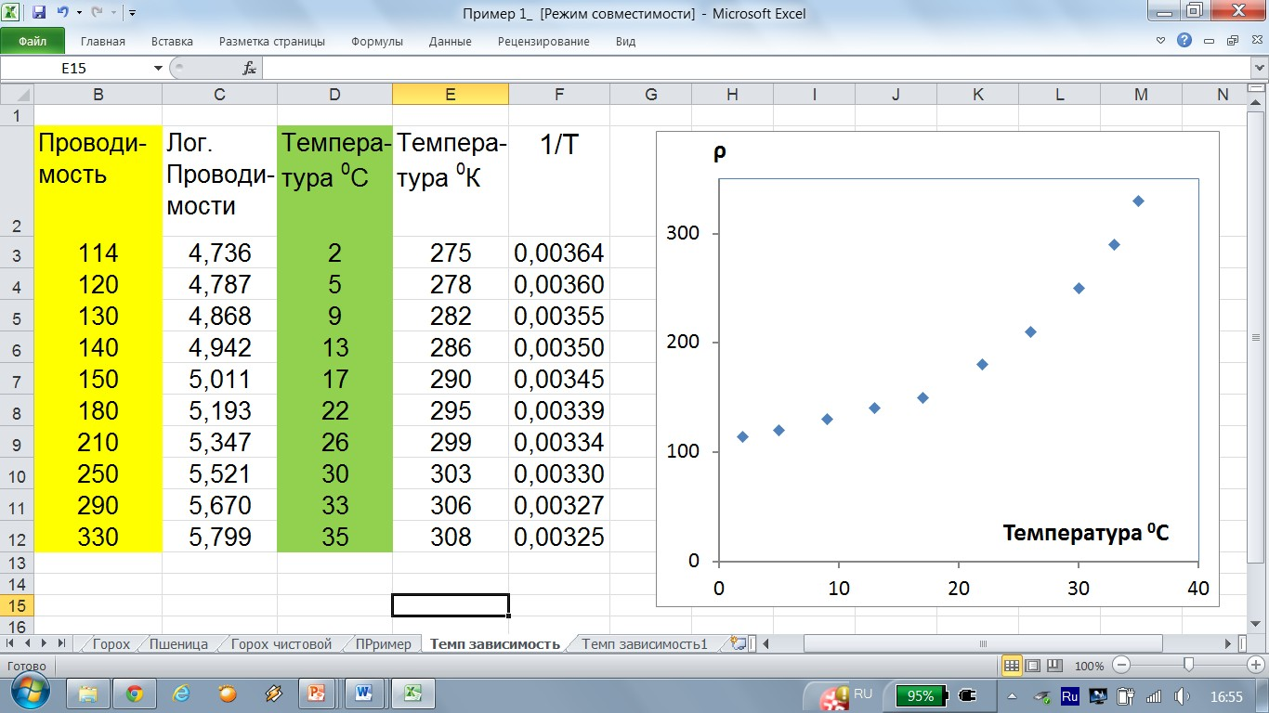
Пример температурной зависимости проводимости
Координаты: проводимость – температура в градусах Цельсия

Slide 25
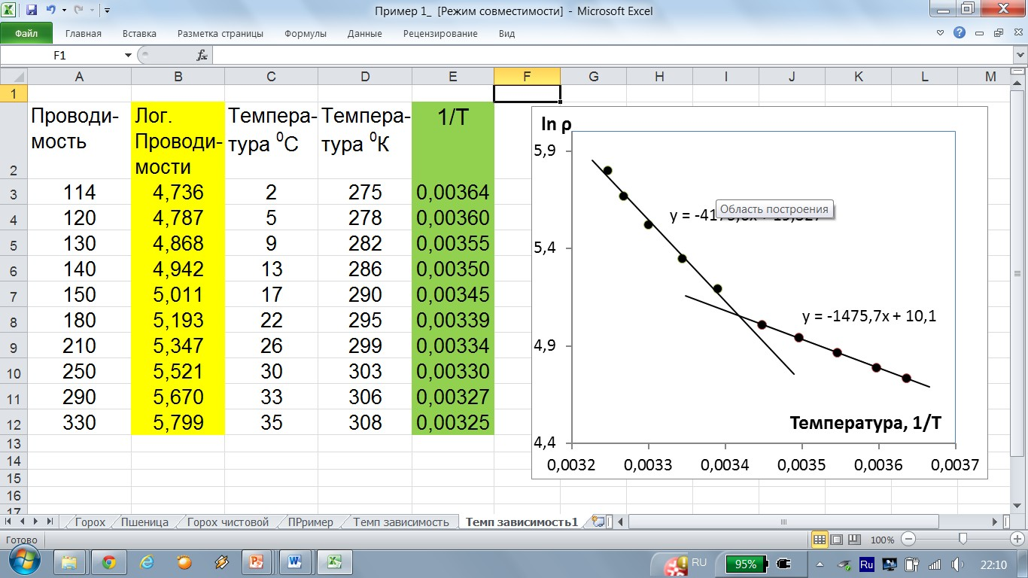
Пример температурной зависимости проводимости
Координаты: логарифм проводимости – обратная
абсолютная температура, 1/Т⁰К

Slide 26
Что значит «Аппроксимация»?
Аппроксимация - приближенное описание зависимости переменных подходящим уравнением функциональной зависимости, передающим основную тенденцию зависимости
В научных исследованиях аппроксимация применяется для описания, анализа, обобщения и дальнейшего использования эмпирических результатов

Slide 27
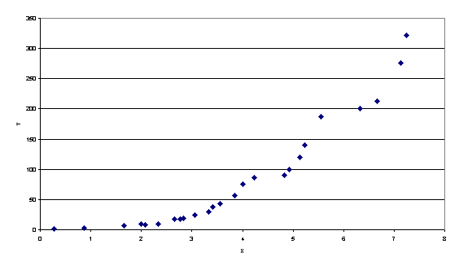
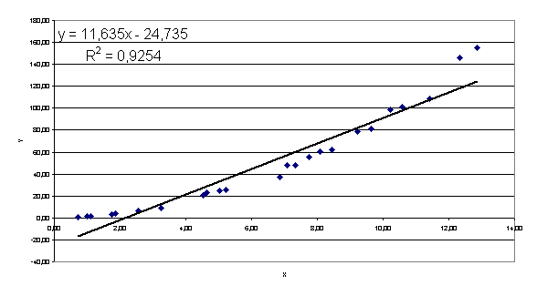
Экспериментально полученная зависимость
Линейная аппроксимация
y = 11,635x – 24,735 R² = 0,924

Slide 28
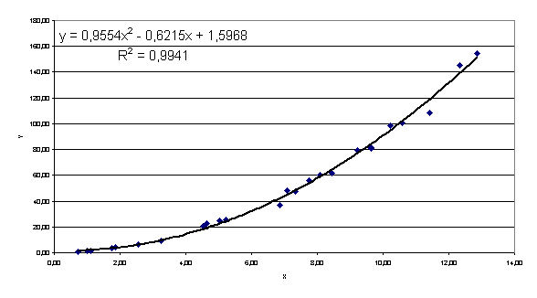
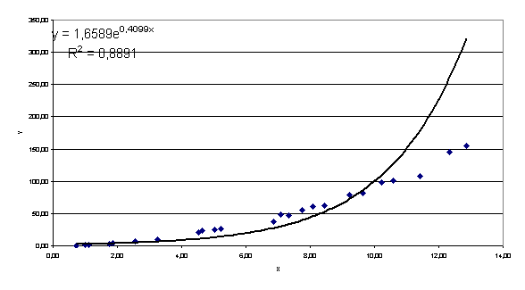
Квадратичная аппроксимация y = 0,9554x² – 0,6215x +1,598 R² = 0,9941
Экспоненциальная аппроксимация
y = 1,6589 e^{0.4099x} R² = 0,8891

Slide 29
Регрессия - это зависимость между определёнными переменными, с помощью которой можно спрогнозировать будущее поведение данных
переменных.
Регрессия бывает двух видов: парная (линейная и нелинейная) и множественная (линейная и нелинейная). Разница между ними - в виде уравнения и количестве независимых переменных
В природе имеет место исключительно множественная регрессия, так как нельзя ограничить внешнее влияние на какое-то явление строго одним фактором.

Slide 30


Метод наименьших квадратов
Метод наименьших квадратов — метод нахождения оптимальных параметров линейной регрессии, таких, что сумма квадратов ошибок минимальна
y = kx или y = a + bx.
30

Slide 31
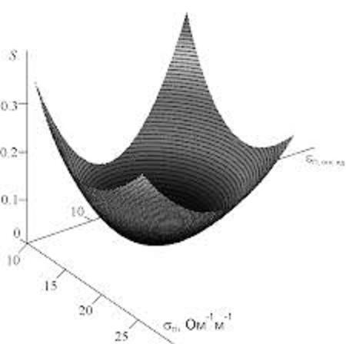
Метод наименьших квадратов – поиск минимума суммы квадратов отклонений
По вертикальной оси отложена сумма квадратов отклонений расчетных значений от экспериментальных
По двум горизонтальным – значения параметров.
Функция имеет минимум при тех значениях параметров, которые позволяют наилучшим образом приблизить (аппроксимировать) экспериментальные данные теоретической функцией
31

